Slide 1

PLANTILLA
PORTADES
DE REEL
L'aparador que decideix si un no-seguidor et segueix. Cada portada, sempre amb:
Vel roig sobre la foto (foto real del club, mai IA)
Línia roja al voltant (marc roig obligatori)
Escut oficial a dalt a la dreta
Etiqueta-ganxo a dalt a l'esquerra
Títol Bebas gran, alineat a l'esquerra, dins la franja central
Firma fixa: CB GRUP BARNA · EL CLOT
Duplica una de les 3 portades següents i canvia foto, etiqueta i títol.
CB GRUP BARNA · EL CLOT

Slide 2
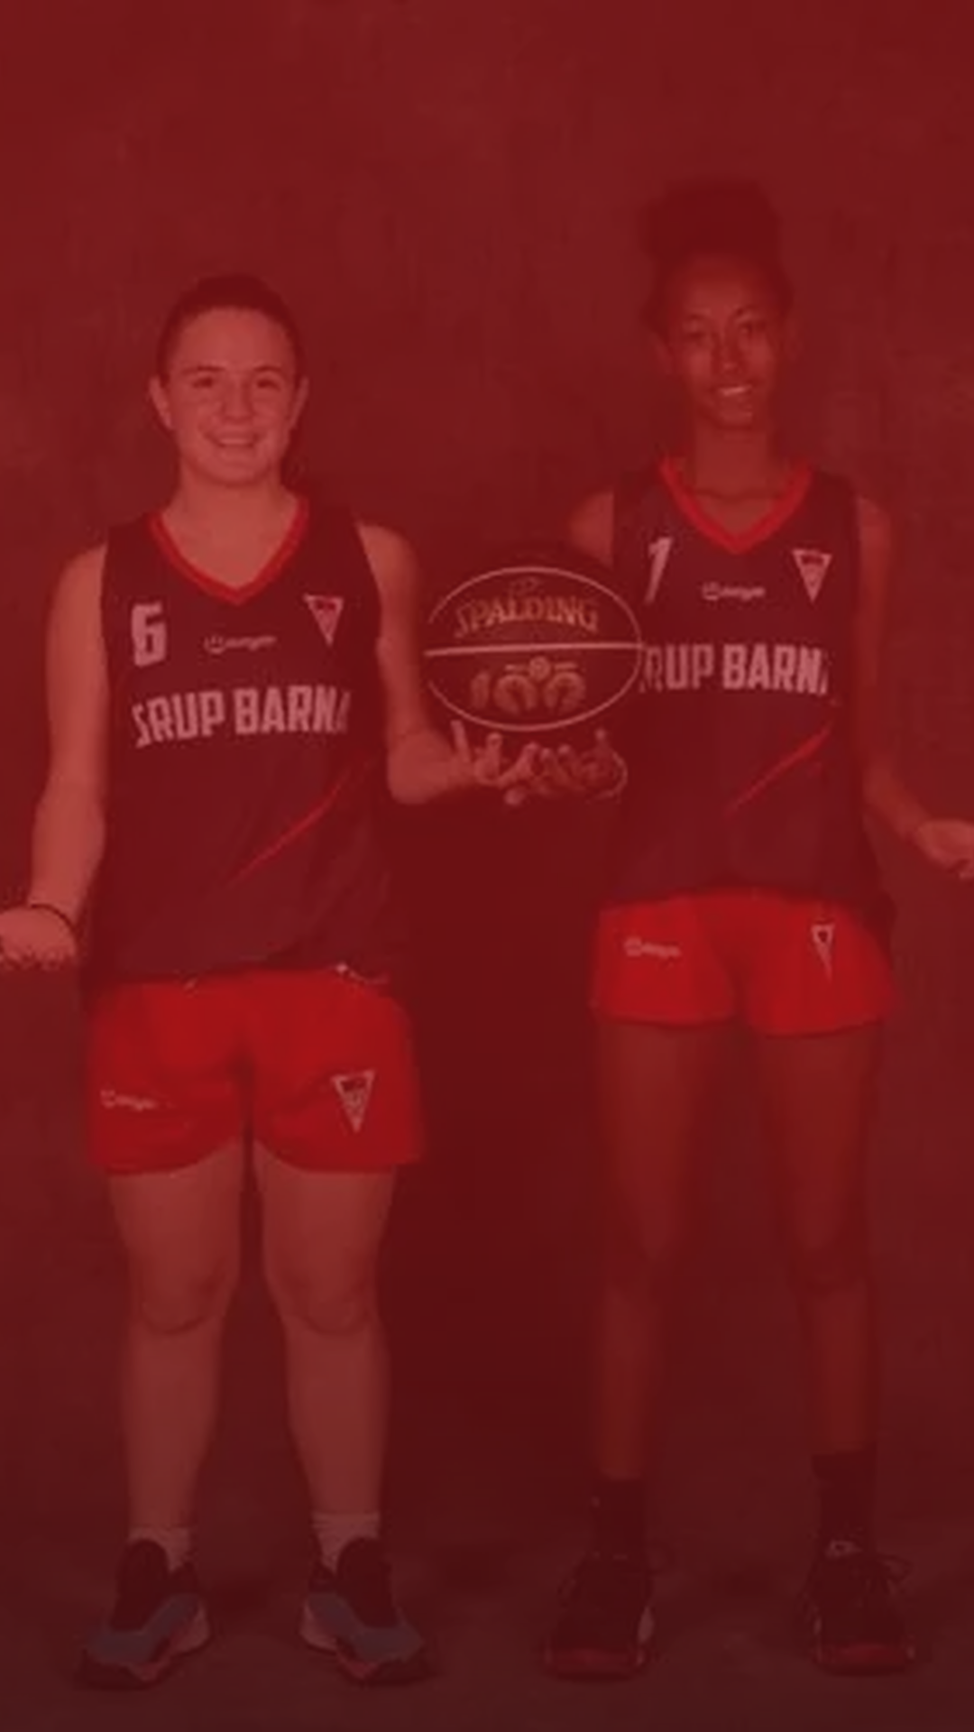
DUES ESTRELLES.
MUNDIAL 2026
SUBCAMPIONES I CAMPIONS DEL MÓN
FELICITATS
A ELLES,
I A ELLS!
DOBLE HISTÒRIA AL MUNDIAL.
CB GRUP BARNA · EL CLOT

Slide 3
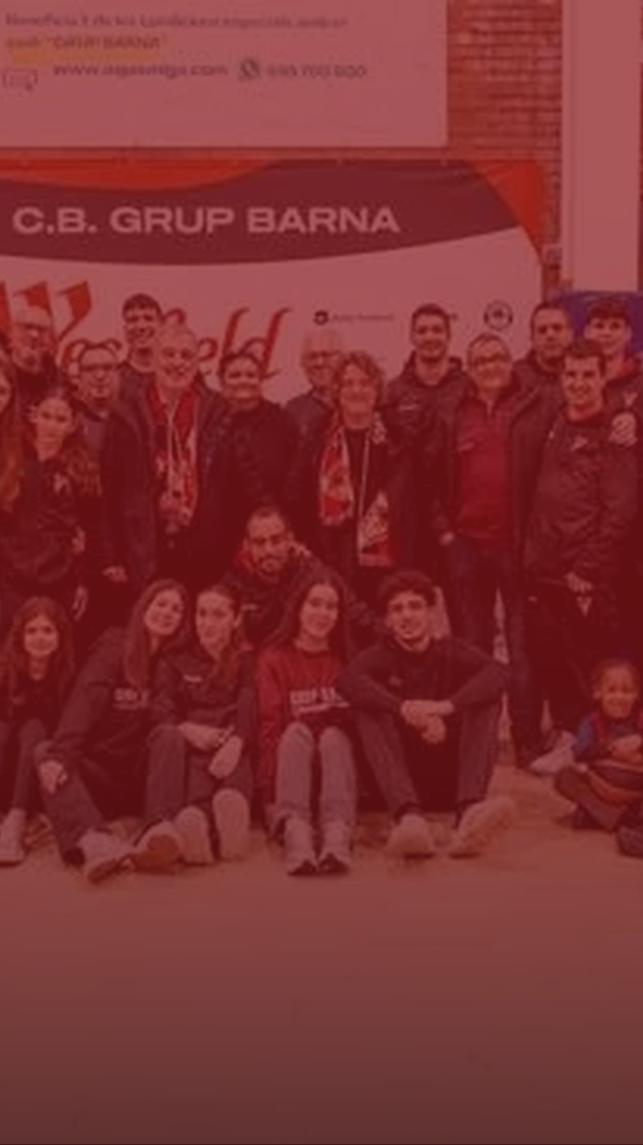
JA LA CONEIXEU.
CAP. 01
UNA RENOVACIÓ QUE PUJA DE NIVELL
ENDEVINA
QUI RENOVA
I PUJA A
SUPERCOPA.
CB GRUP BARNA · EL CLOT

Slide 4
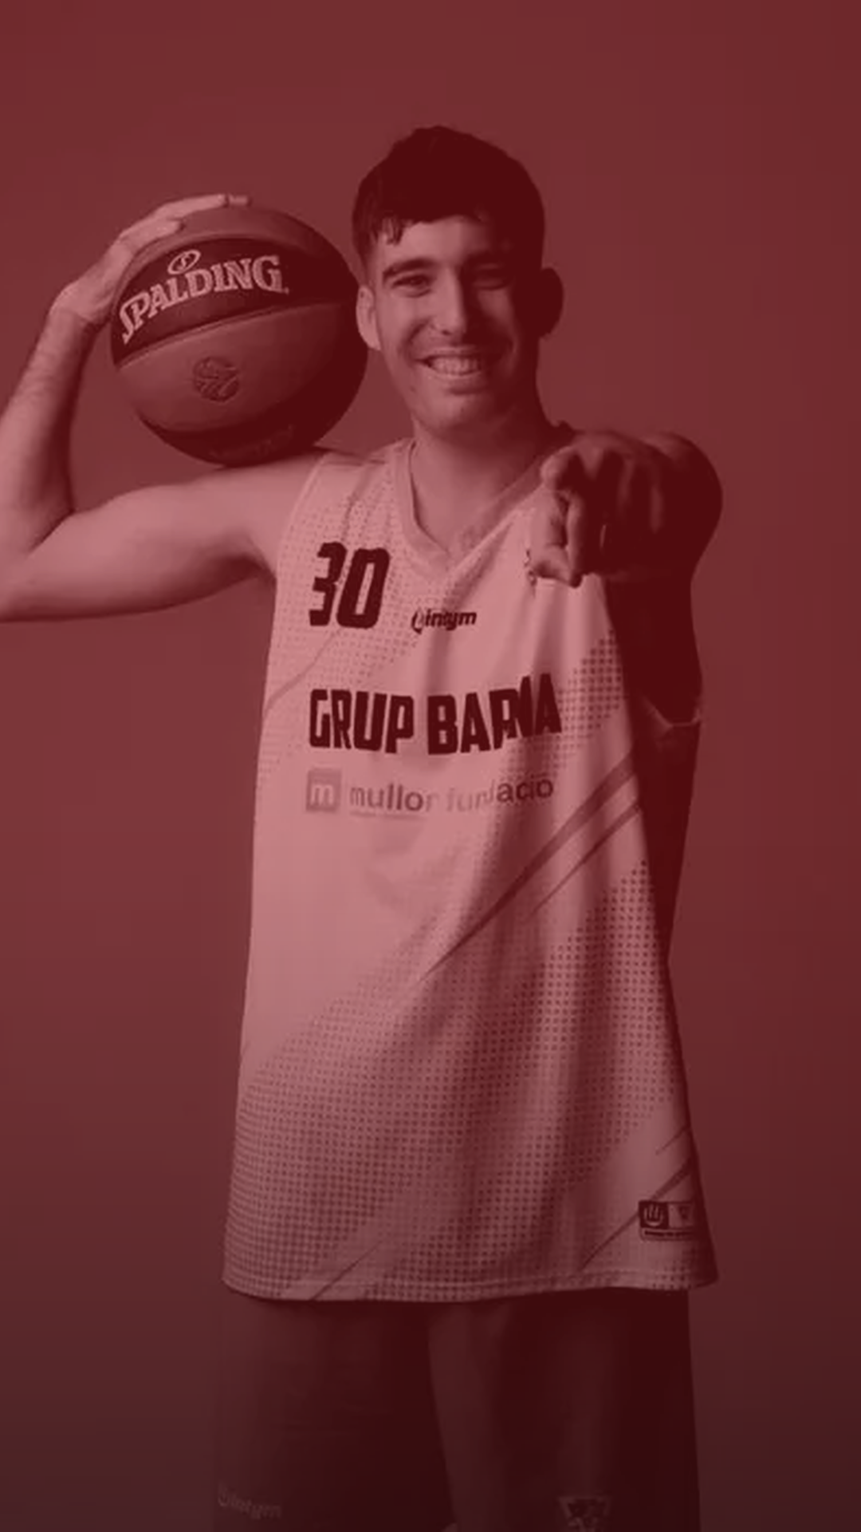
EL BATEC DEL CLOT.
CAP. 01
SÈRIE · LA GENT DE CASA
PARTITS,
JUGADES,
CADA DIA.
AQUÍ, TAMBÉ.
CB GRUP BARNA · EL CLOT

